Slide 1
第8章 数论入门

Slide 2

本章内容
素数
模运算
Euclid算法
费马定理和欧拉定理
素性测试
中国剩余定理
离散对数

Slide 3
费尔马定理和欧拉定理
费尔马（Fermat）定理：
若p是素数，a是正整数且gcd(a, p)=1，则a^{p-1}≡1 mod p。
证明：考虑集合{1,2,…,p-1},对每个数乘以a,得到集合
{a mod p,2a mod p,…,(p-1)a mod p}, 两两不同且都在
1与p-1之间,因此两个集合相同:
{a mod p, 2a mod p,…, (p-1)a mod p}={1,2,…,p-1}
所以 ：(p-1)! mod p = 1×2×…×(p-1)
≡a×2a×…×(p-1)a
≡[(a mod p)×(2a mod p)×…×((p-1)a mod p)] mod p
≡[(p-1)!a^{p-1} ] mod p
由于(p-1)!与p互素，因此(p-1)!有乘法逆元，由乘法可约律得a^{p-1}≡1 mod
推论：设p是素数，a是任一正整数，则a^{p} ≡ a mod p

Slide 4
欧拉函数
设n是一正整数，小于n且与n互素的正整数的个数称为n的欧拉函数，记为φ(n)。
例如： φ(6)=2 ，φ(7)=6 ，φ(8)=4。
若n是素数，则显然有φ(n)=n-1。
定理：若n是两个互异的素数p和q的乘积，则
φ(n)=φ(p)×φ(q)=(p-1)×(q-1)
例如： 由21=3×7，得φ(21)=φ(3)×φ(7)=2×6=12

Slide 5
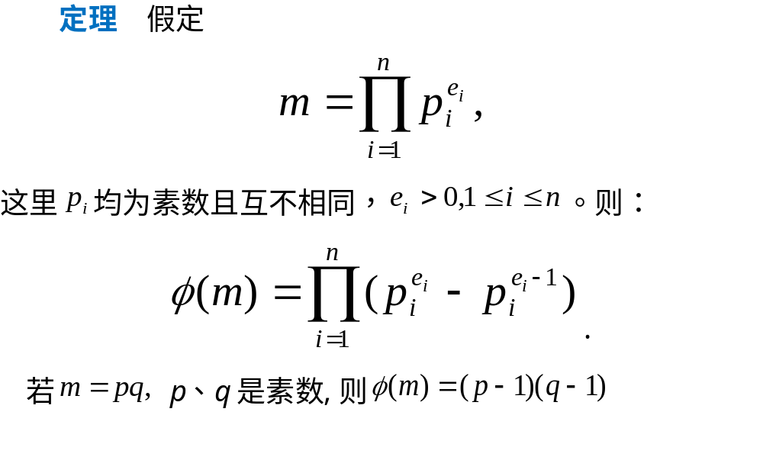
回顾欧拉函数的求值公式
若n是两个互异的素数p和q的乘积，则
φ(n)=φ(p)×φ(q)=(p-1)×(q-1)

Slide 6
费尔马定理和欧拉定理
欧拉（Euler）定理：若a和n互素，则a ^{φ(n)} ≡1 (mod n)；
证明: R={x₁,x₂,…,x_{φ(n)}}为所有小于n且与n互素的正整数,考虑集合: S={(ax₁ mod n), (ax₂ mod n),…, (ax_{φ(n)} mod n)}
  ① (ax_{i} mod n)与n互素
  ② (ax_{i} mod n)两两不等:
    (ax_{i} mod n) = (ax_{j} mod n) ⇒ x_{i} mod n = x_{j} mod n
  ③ S有φ(n)个元素
故S也是所有小于n且与n互素的正整数,因此S=R,从而：
Πx_{i}=Π(ax_{i} mod n)≡(Π(ax_{i})) mod n
≡ (a^{φ(n)} Πx_{i}) mod n
注意到x_{i} 与n互素,从而得到结论.
欧拉（Euler）定理推论： a ^{φ(n)+1} ≡a (mod n)
若n=pq, p≠q都是素数, k是任意整数,则：
m^{k(p-1)(q-1)+1} ≡ m mod n, 对任意0≤m≤n

Slide 7
素性检验
素性检验是指对给定的数检验其是否为素数
  直接判断一个整数是否为素数是困难的；
  对于大数的素性检验来说没有简单直接的方法，目前常用的是概率检验法，如Miller-Rabin算法
  素数分布密度：在n 附近平均每隔(ln n)个整数就有一个素数。这样在找到一个素数之前，平均要测试大约ln n个整数。由于每个偶数会被立刻拒绝，所以实际上只需测试大约0.5ln n个整数。

Slide 8
素性检验
引理 : 如果p为大于2的素数，则方程
x² ≡1(mod p)的解只有x≡1和x≡-1。
证明：由x²≡1 mod p，有x²-1≡0 mod p，(x+1)(x-1)≡0 mod p，因此p|(x+1)或p|(x-1)或 p|(x+1)且p|(x-1)。
若p|(x+1)且p|(x-1)，则存在两个整数k和j，使得x+1=kp，x-1=jp,两式相减得2=(k-j)p，为不可能结果。所以有p|(x+1)或p|(x-1)。
设p|(x+1)，则x+1=kp，因此x≡-1(mod p)。
类似地可得 x≡1(mod p)。（证毕）
引理的逆否命题为：如果方程x²≡1 mod p有一解x₀不为
{-1,1}中的元素，那么p不为素数。
例如： 考虑方程x²≡1(mod 8)，由Z₈上模乘法的结果得
1²≡1 mod 8, 3²≡1 mod 8, 5²≡1 mod 8, 7²≡1mod 8
又5≡-3 mod 8，7≡-1 mod 8，所以方程的解为1，-1，3，-3，可见8不是素数。

Slide 9
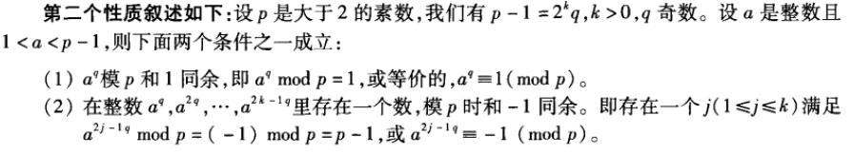


素性检验

Slide 10
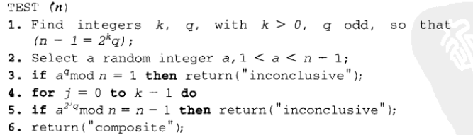
素性检验
目前还没有一个高效的办法，实际中应用最多Miller- Rabin算法

Slide 11
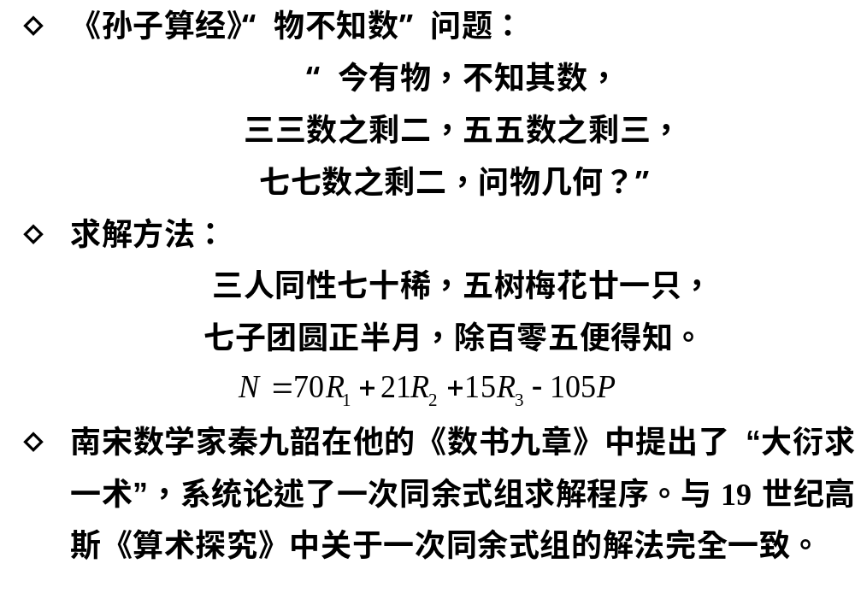
中国剩余定理（CRT）

Slide 12
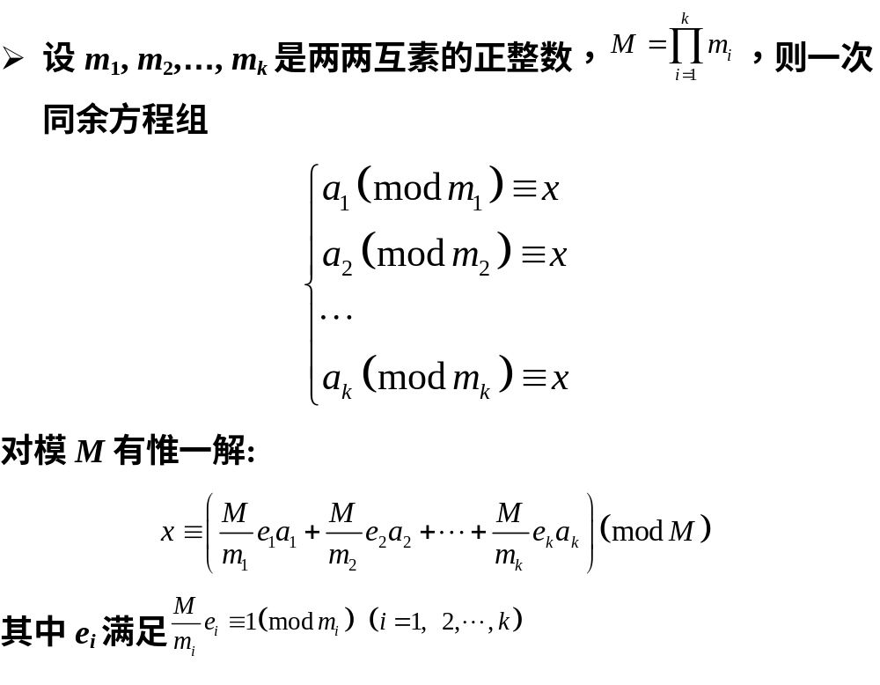
中国剩余定理（CRT）
...
...
...

Slide 13
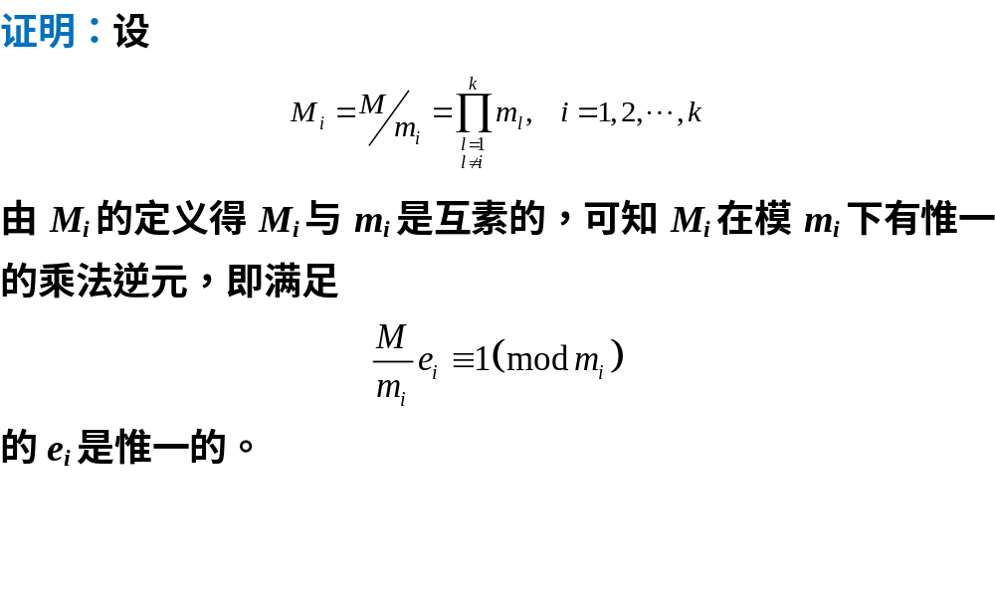
中国剩余定理（CRT）
...

Slide 14
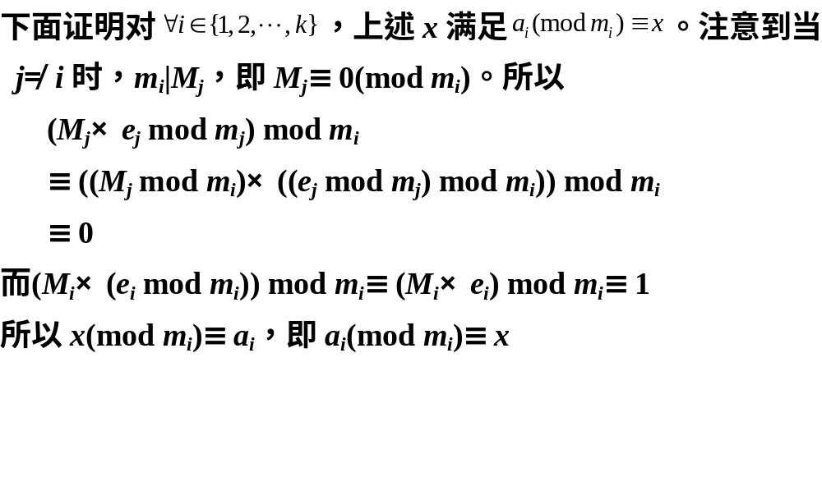
中国剩余定理（CRT）
...

Slide 15
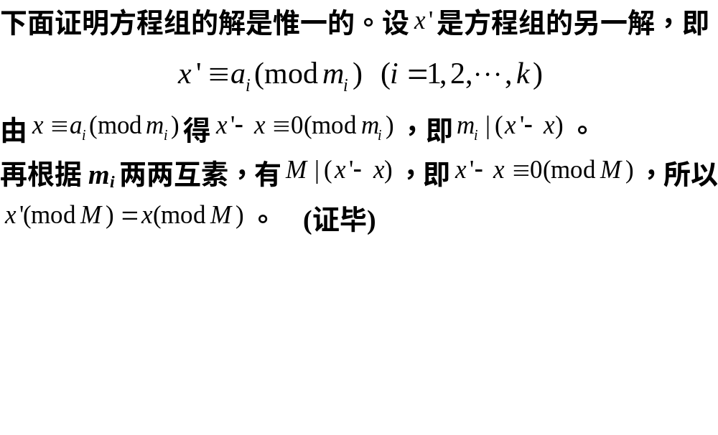
中国剩余定理（CRT）
...

Slide 16
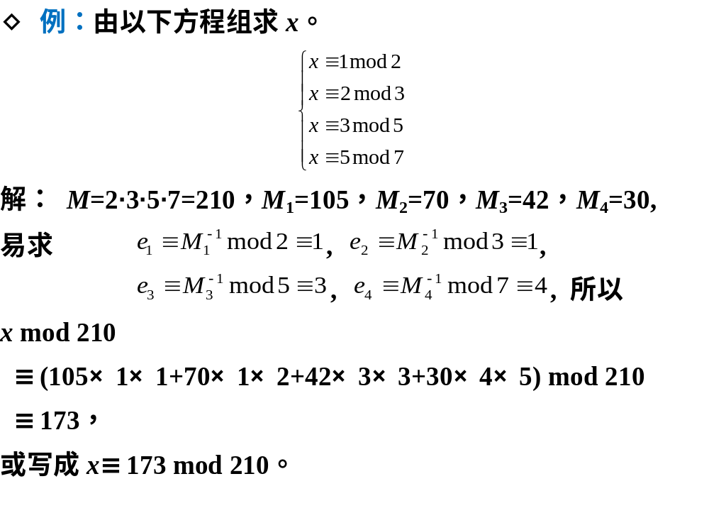
中国剩余定理（CRT）

Slide 17
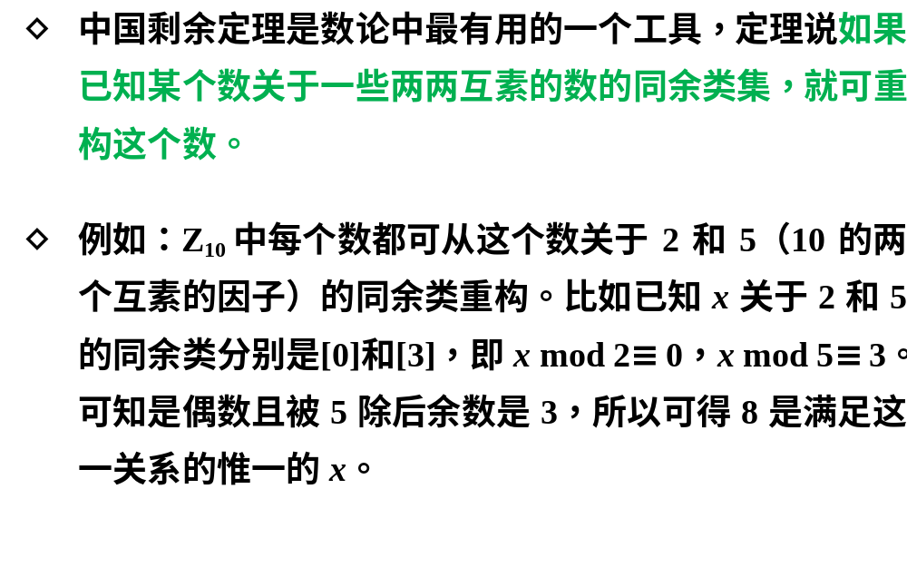
中国剩余定理（CRT）

Slide 18
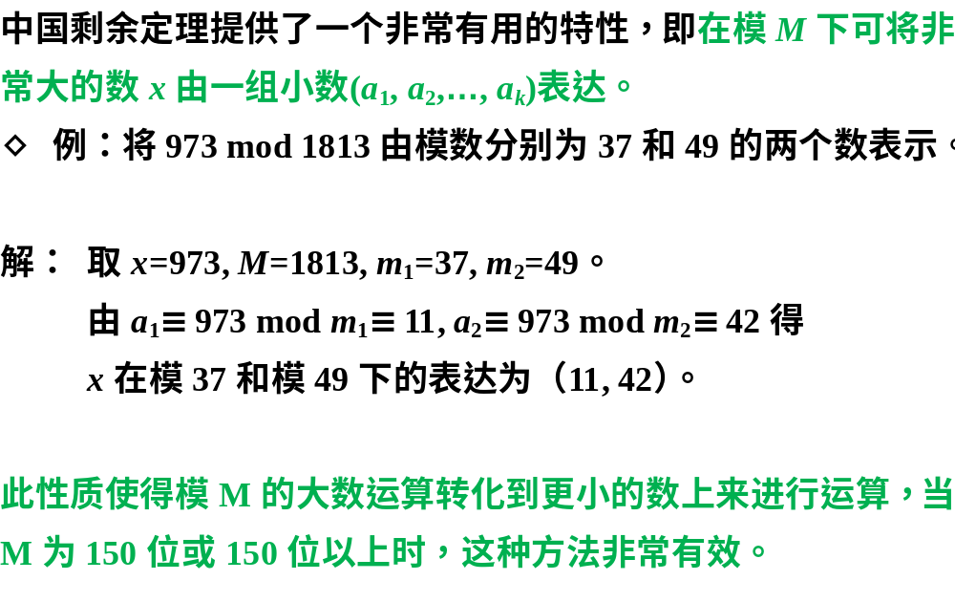
中国剩余定理（CRT）

Slide 19
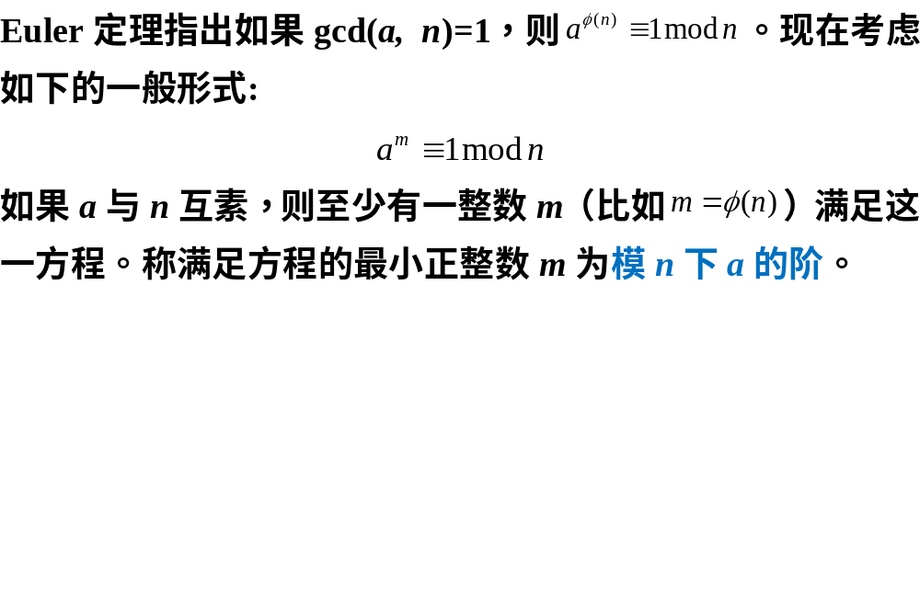
离散对数
求模下的整数幂

Slide 20
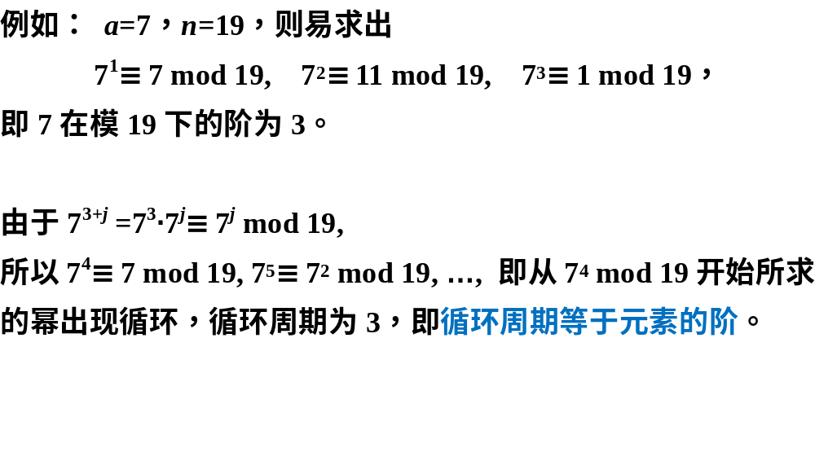
离散对数

Slide 21
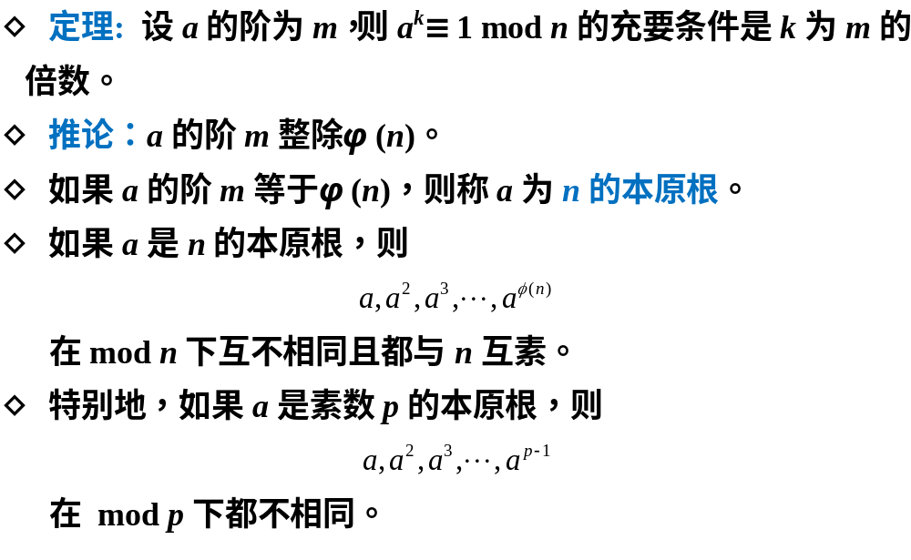
离散对数
...
...

Slide 22
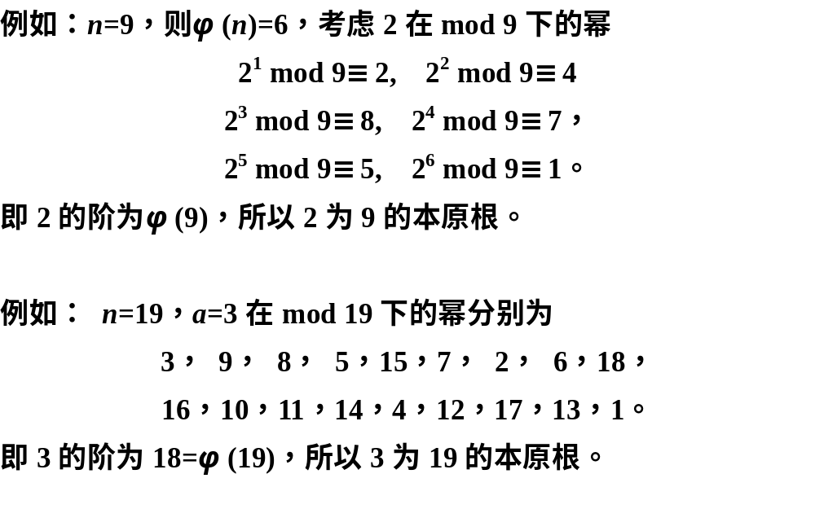
离散对数

Slide 23
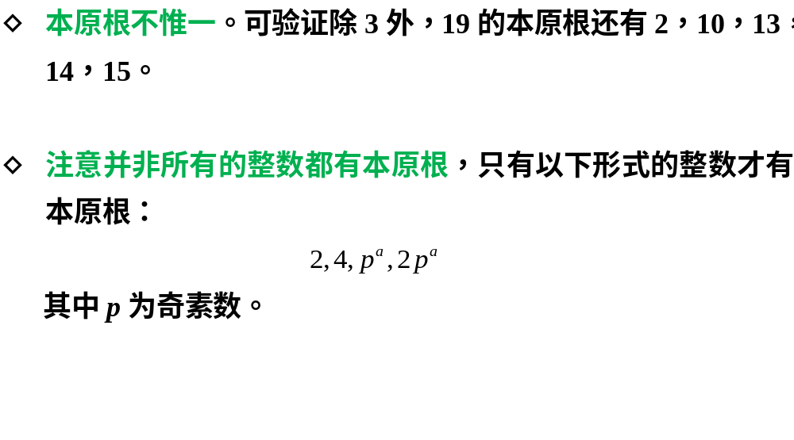
离散对数

Slide 24
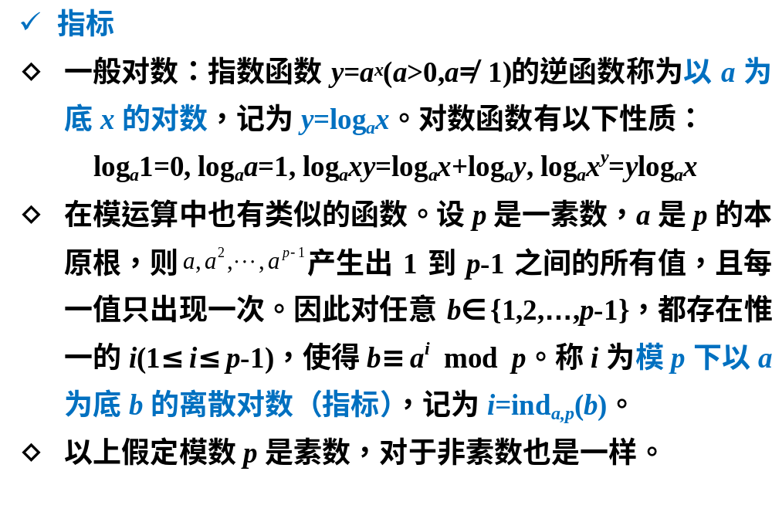
离散对数

Slide 25
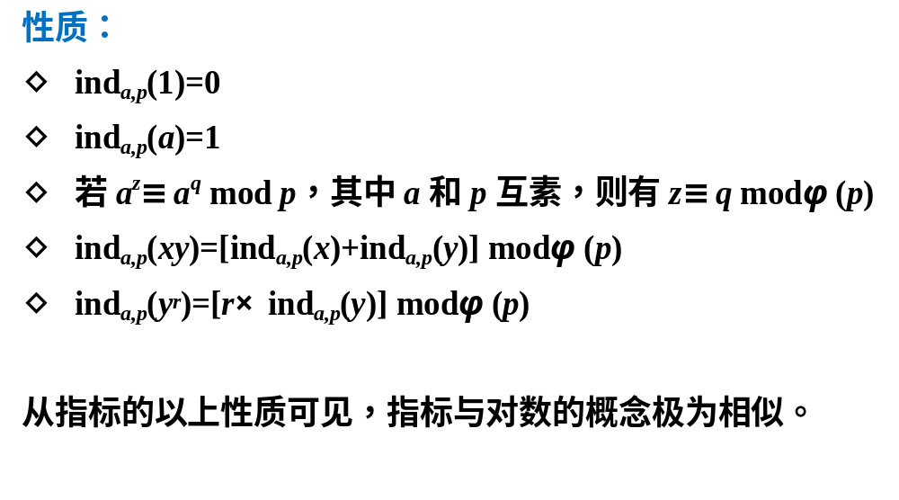
离散对数

Slide 26
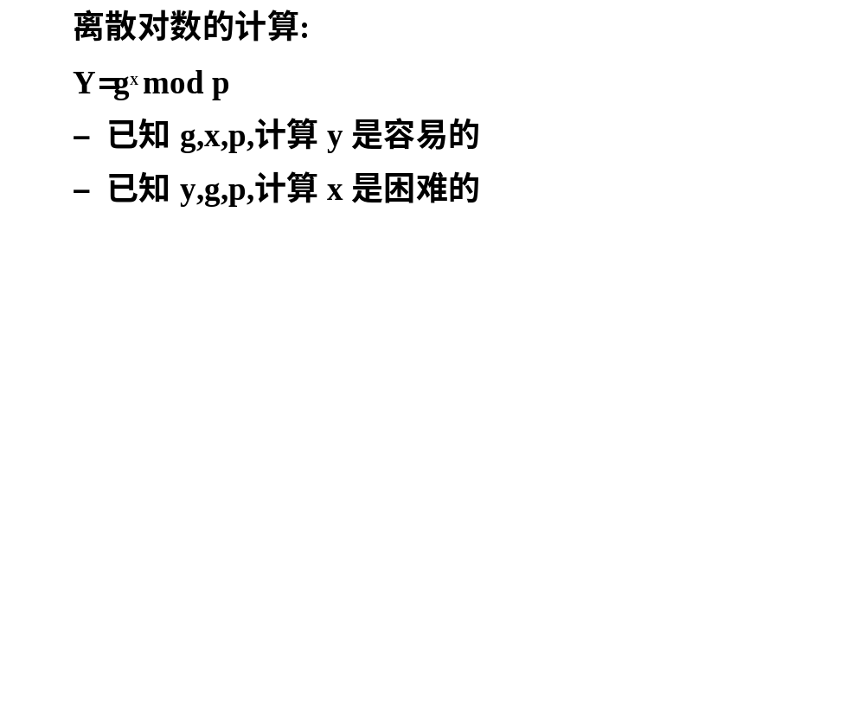
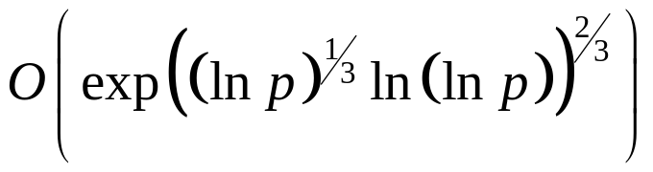
离散对数
目前已知的最快的求离散对数算法其时间复杂度为：
所以当 p 很大时，该算法也是不可行的。

Slide 27
计算上的安全性
安全性的理论基础：复杂性理论
算法是求解某个问题的一系列具体步骤，通常可理解为求解某个问题的通用计算机程序。
问题是需要回答的一般性提问，通常含有若干个未定参数或自由变量。问题的描述包括
  给定所有的未定参数的一般性描述
  陈述“答案”或“解”必须满足的性质
一个算法的复杂性由该算法所需求的最大时间（T）和存储空间（S）度量。由于算法用于同一问题的不同规模实例所需求的时间和空间往往不同，所以总是将他们表示成问题实例的规模n的函数，n表示描述该实例所需的输入数据长度。

Slide 28
算法复杂性
算法复杂性用“大O”的符号来表示，它表示算法复杂性的数量级。f(n)=O(g(n))意味着存在常数c和n₀，使得对一切n≥n₀,有f(n)≤c|g(n)|。
通常按时间（或空间）复杂性对算法进行分类。一个输入的大小为n的算法被称为是：
  线性的： 如果运行时间是O(n)
  多项式的：如果运行时间是O(n^{t}),其中t是一个常数
  指数的： 如果运行时间是O(t^{h(n)}),其中t是一个常数,h(n)是 一个多项式
一般地，一个可以在多项式时间内解决的问题被认为是可解的，而任何比多项式时间更长的时间，尤其是指数时间，被认为是不可解的。

